Slide 1
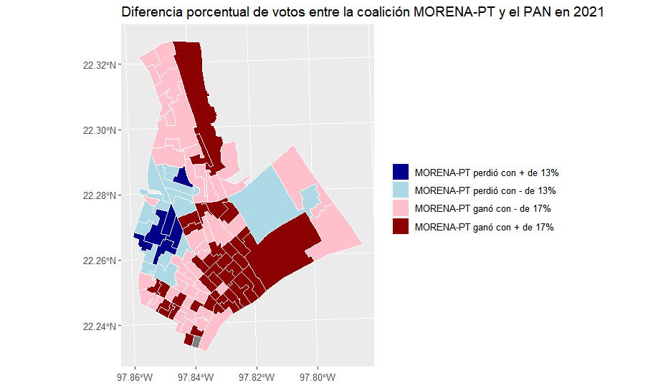
Diferencia porcentual de votos entre la coalición MORENA-PT y el PAN en 2021
El mapa proporciona una visualización de cómo se distribuyeron las victorias entre MORENA-PT y PAN en las diferentes secciones electorales. Las áreas en azul obscuro indican secciones donde el PAN obtuvo una ventaja significativa, mientras que las áreas en rojo obscuro muestran secciones donde MORENA-PT tuvo una ventaja considerable. Las áreas en azul claro y rosa claro indican secciones donde las diferencias fueron menores.

Slide 2
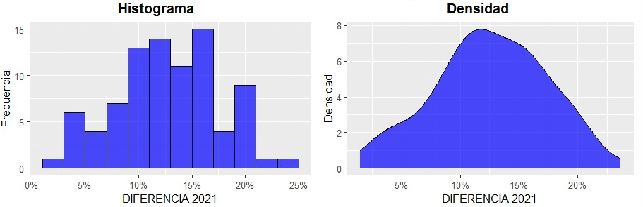
Margen porcentual de victoria de MORENA-PT frente al 2do lugar en 2021
Las gráficas muestran la distribución de la diferencia porcentual de votos por sección electoral entre el ganador y el segundo lugar en las elecciones de 2021, exclusivamente de las secciones donde el ganador fue la coalición MORENA-PT. El histograma indica que la mayoría de las secciones electorales tienen diferencias de votos entre el 10% y el 20%. Por su parte, el gráfico de la derecha revela que la densidad máxima se encuentra alrededor del 12%, lo que sugiere que este es el margen de victoria más frecuente.

Slide 3
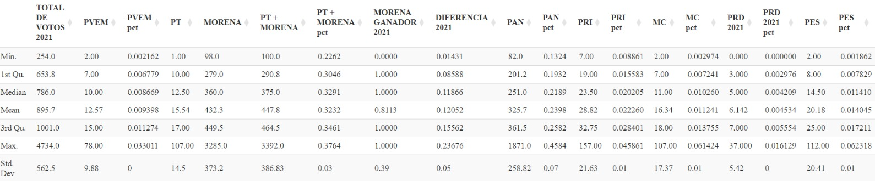
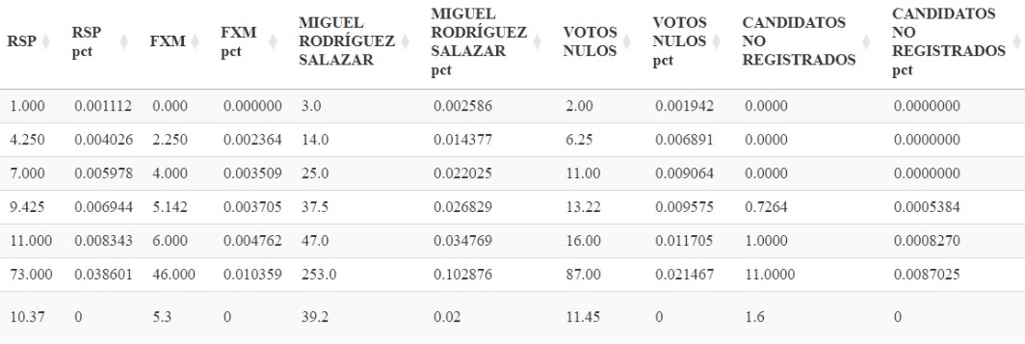
Estadística descriptiva de las votaciones del 2021
La tabla presenta los estadísticos de los votos totales y su respectivo porcentaje, para los partidos involucrados en las elecciones del 2021. Los estadísticos utilizados son el mínimo, el primer cuartil, la mediana, la media, el tercer cuartil, el máximo y el error estándar.

Slide 4
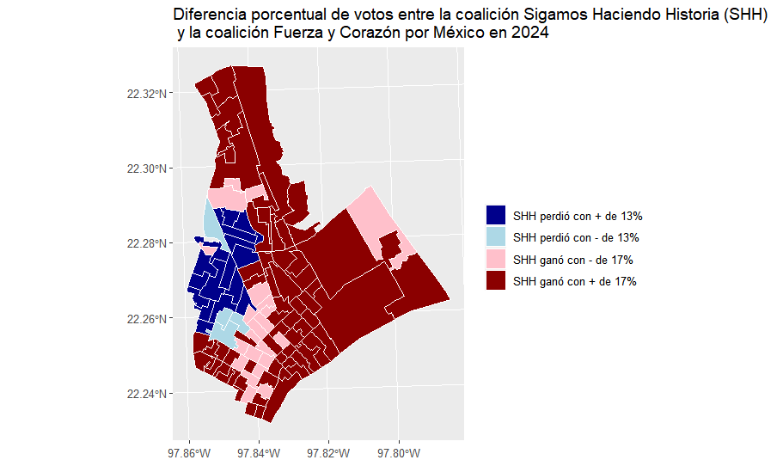
Diferencia porcentual de votos entre la coalición
Sigamos Haciendo Historia y la coalición Fuerza y Corazón por México en 2024
El mapa visualiza la distribución de las victorias entre la coalición Sigamos Haciendo Historia (SHH) y la coalición Fuerza y Corazón por México (FCM) en las diferentes secciones electorales de 2024. Las áreas en azul obscuro indican secciones donde FCM obtuvo una ventaja significativa, mientras que las áreas en rojo obscuro muestran secciones donde SHH tuvo una ventaja considerable. Las áreas en azul claro y rosa claro indican secciones donde las diferencias fueron menores.
En comparación al 2021, las preferencias electorales del 2024 fueron más extremas, abundan más los colores obscuros.

Slide 5

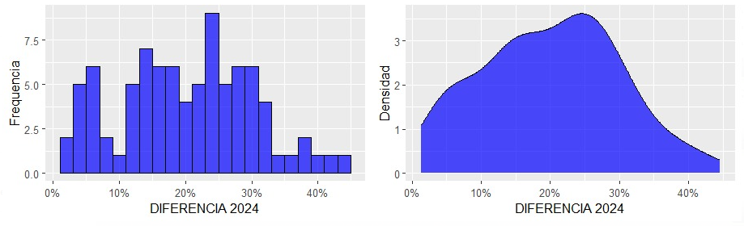
Margen porcentual de victoria de la coalición Sigamos Haciendo Historia frente al 2do lugar en 2024
Las gráficas muestran la distribución de la diferencia porcentual de votos por sección electoral entre el ganador y el segundo lugar en las elecciones de 2024, exclusivamente de las secciones donde el ganador fue la coalición SHH. El histograma revela que las diferencias de votos están más dispersas en comparación con las elecciones de 2021, con varios picos de frecuencia en los intervalos de 5% a 35%, siendo el intervalo de 20% el más frecuente. El gráfico de la derecha muestra una densidad máxima alrededor del 20%, indicando que este es el margen de victoria más frecuente en 2024.

Slide 6
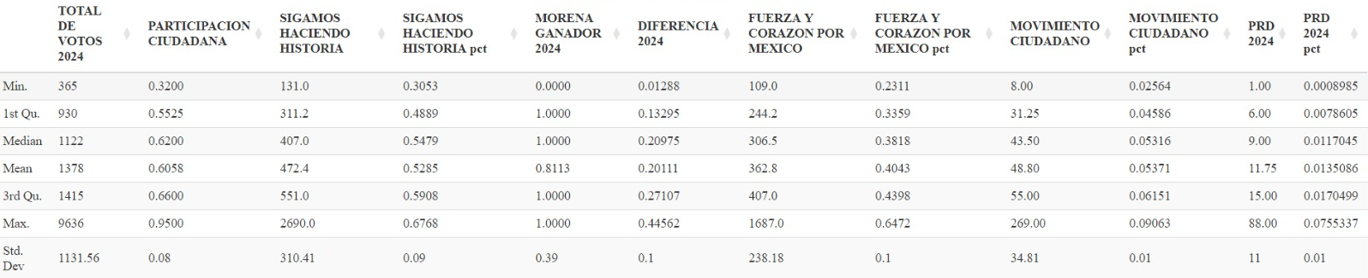
Estadística descriptiva de las votaciones del 2024
La tabla presenta los estadísticos de los votos totales y su respectivo porcentaje, para los partidos involucrados en las elecciones del 2024. Los estadísticos utilizados son el mínimo, el primer cuartil, la mediana, la media, el tercer cuartil, el máximo y el error estándar.

Slide 7
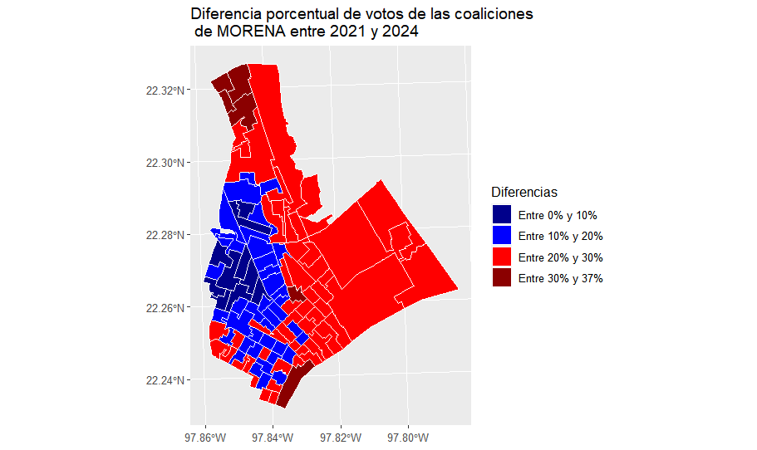
Diferencia porcentual de votos de las coaliciones de MORENA entre 2021 y 2024
El mapa ofrece una visualización de cómo cambiaron los resultados electorales de las coaliciones de MORENA entre 2021 y 2024, porcentualmente. En todas las secciones, MORENA obtuvo un mayor porcentaje de votos, independientemente de si ganó o no.

Slide 8
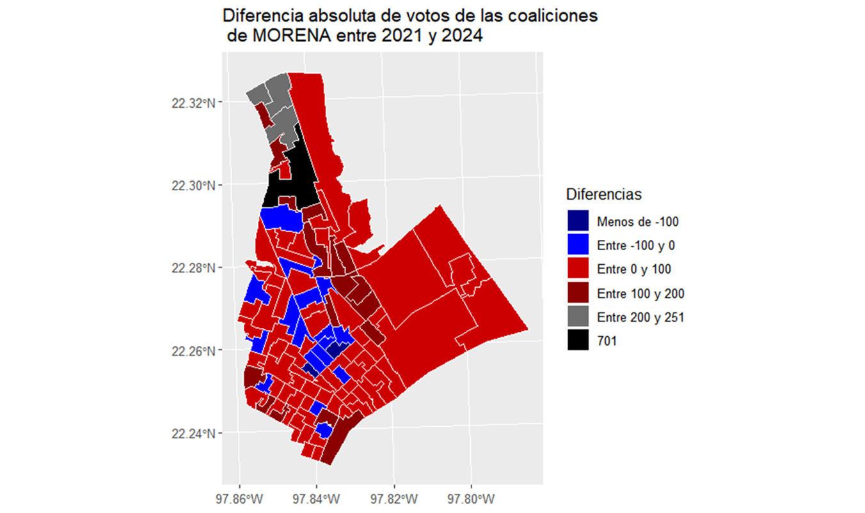
Diferencia absoluta de votos de las coaliciones de MORENA entre 2021 y 2024
El mapa ofrece una visualización de cómo cambiaron los resultados electorales de las coaliciones de MORENA entre 2021 y 2024, en términos absolutos.
A pesar de que en algunas secciones la coalición de MORENA obtuvo menos votos, su porcentaje de votos aumentó en todas las secciones (como se puede observar en la gráfica anterior).

